Slide 1
Inflacja i jej skutki
Ing. Martin Sládek
28.4.2022

Slide 2
Co to jest inflacja?
ciągły wzrost cen w gospodarce
osłabienie siły nabywczej pieniądza

Slide 3
Co to jest deflacja?
długookresowy spadek większości cen w gospodarce

Slide 4
Co to jest stagflacja?
stagnacja gospodarcza w połączeniu z wysoką inflacją
np. w latach 70-tych celowe obniżenie produkcji ropy

Slide 5
Jak mierzy się inflację?
przyrost indeksu zmiany cen towarów i usług konsumpcyjnych (CPI)
dane gromadzi Czeski Urząd Statystyczny
najczęściej wyrażona jako przyrost indeksu CPI w stosunku do odpowiedniego miesiąca roku poprzedniego
w Czechach inflacja mierzona jest innymi metodami niż pomiary prowadzeone prze Eurostat

Slide 6
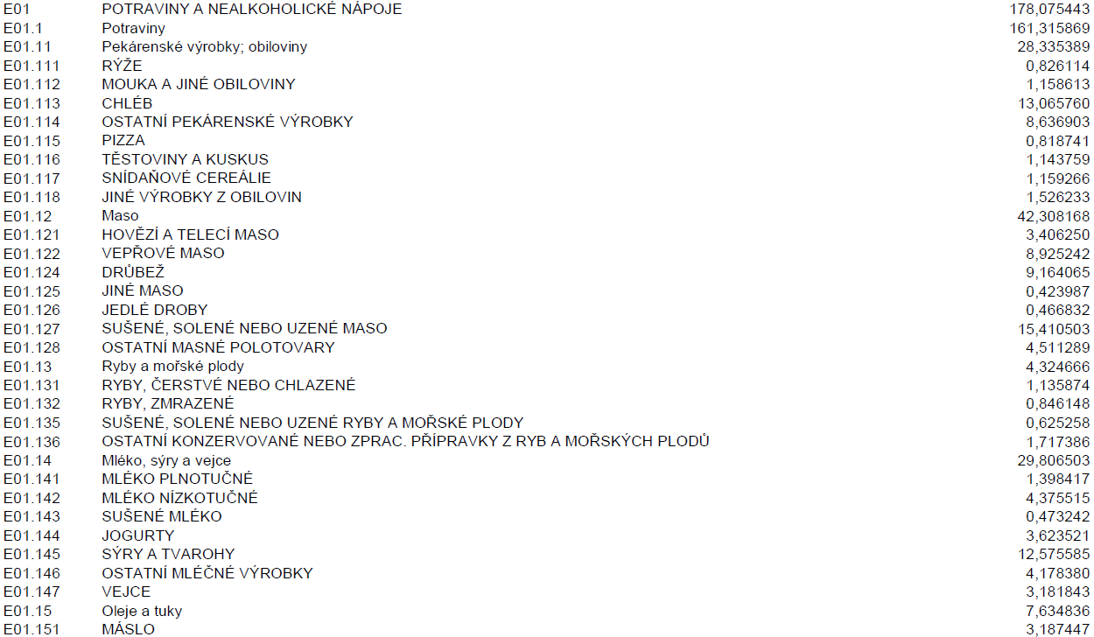
Jak mierzy się inflację?

Slide 7
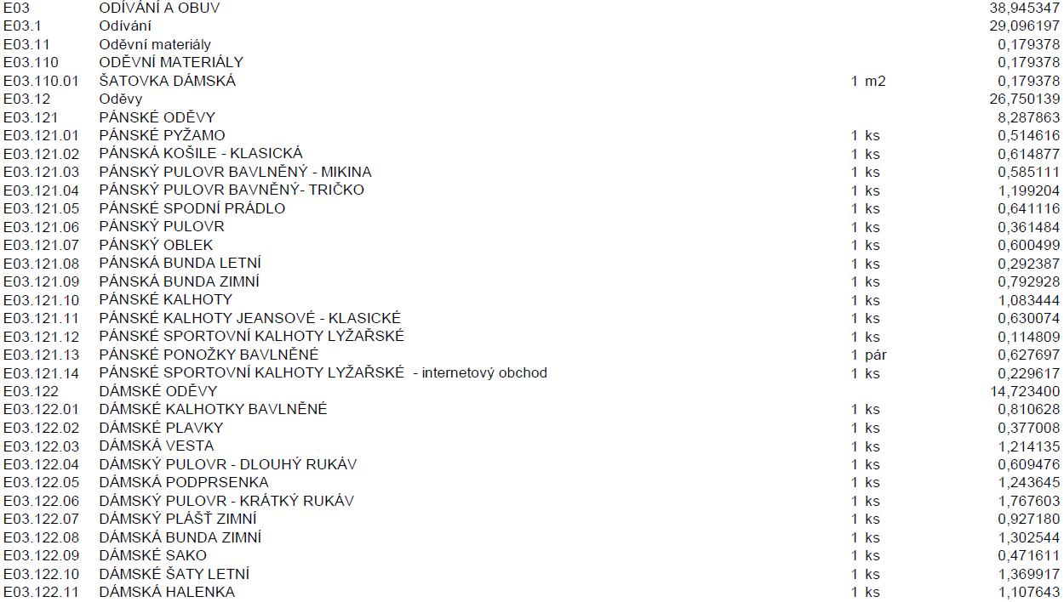
Jak mierzy się inflację?

Slide 8
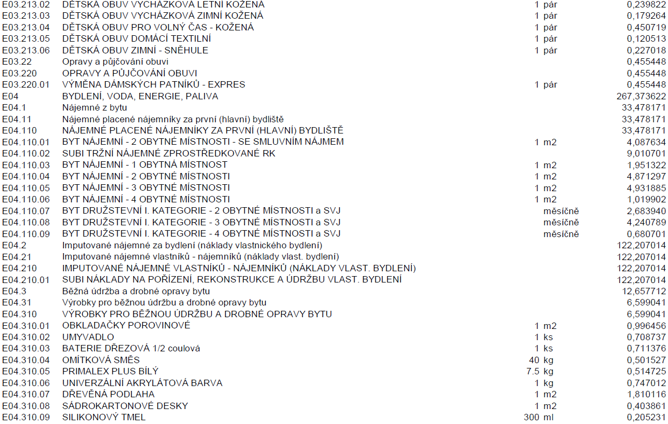
Jak mierzy się inflację?

Slide 9
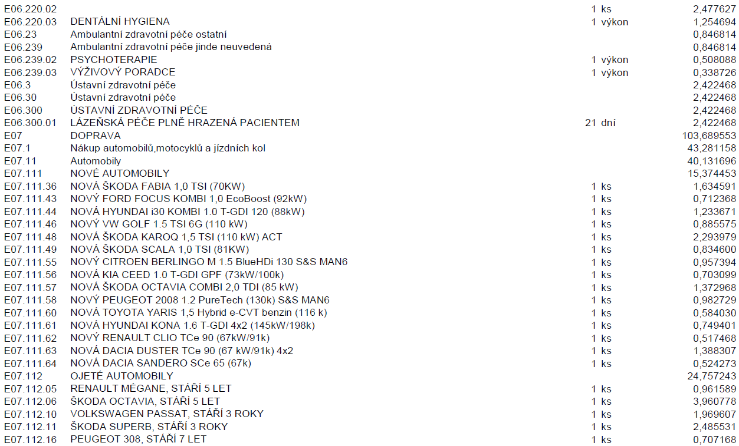
Jak mierzy się inflację?

Slide 10
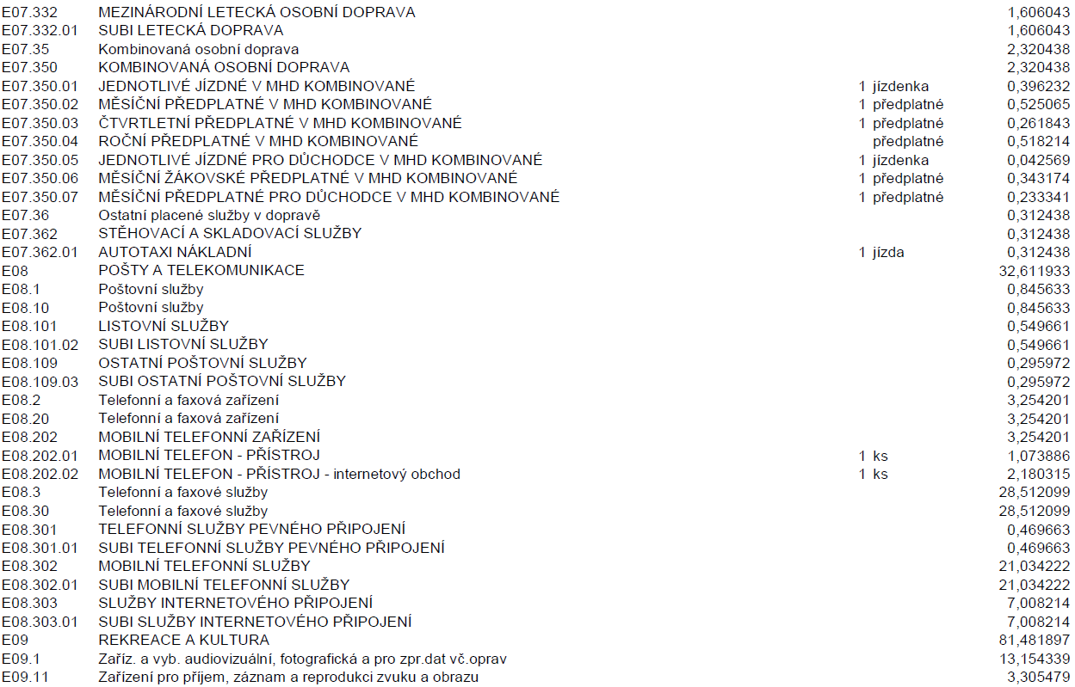
Jak mierzy się inflację?

Slide 11
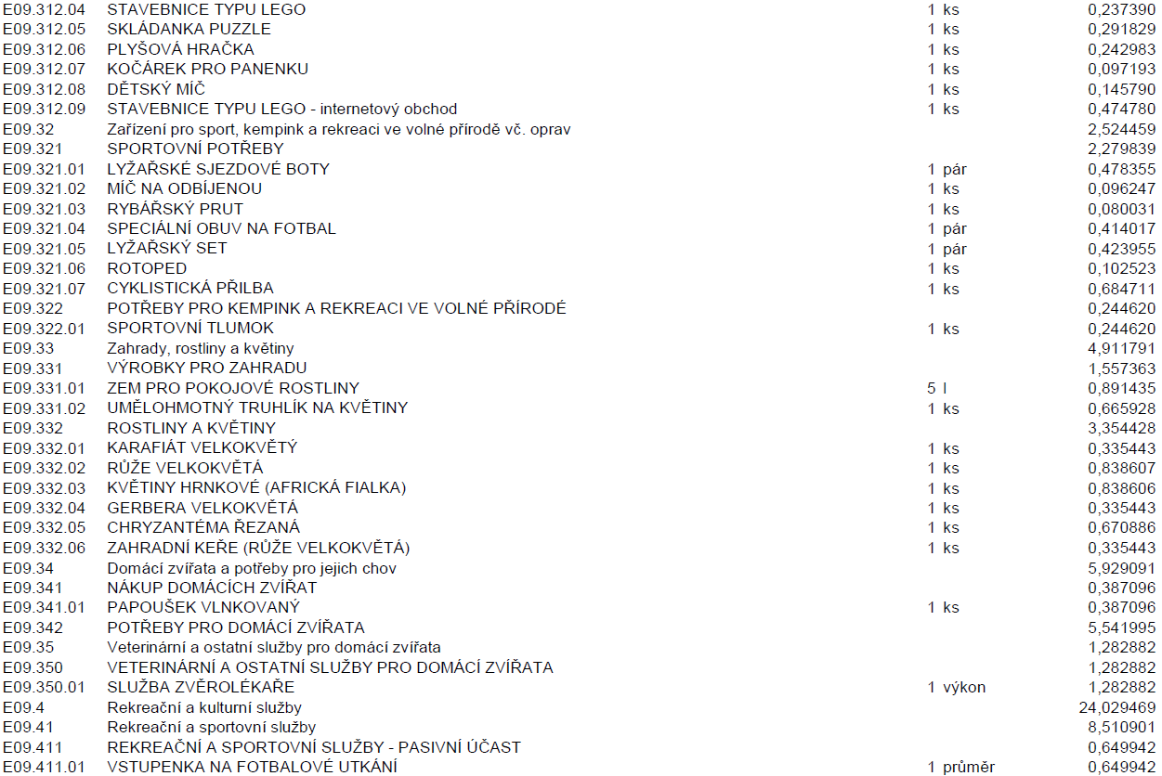
Jak mierzy się inflację?

Slide 12
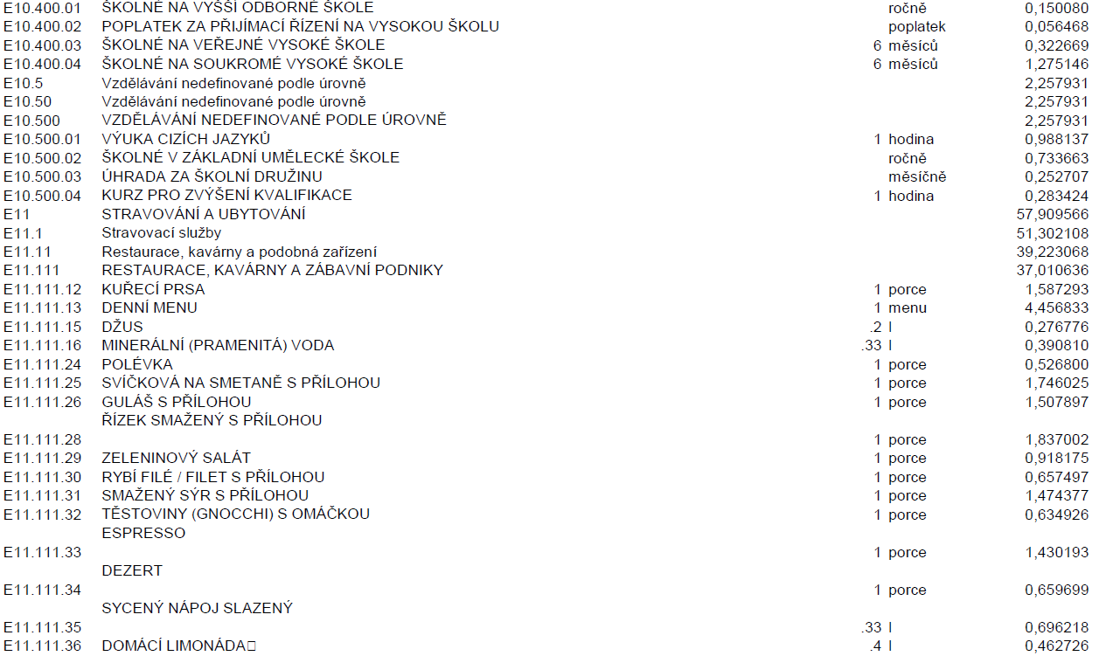
Jak mierzy się inflację?

Slide 13
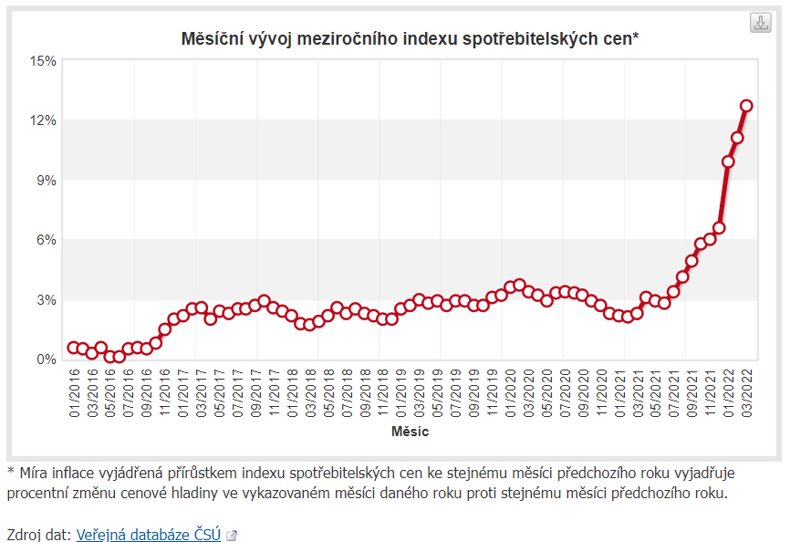
Rozwój inflacji, aktualny poziom i cel inflacyjny CzBN

Slide 14
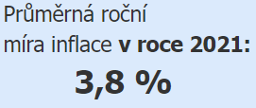
Rozwój inflacji, aktualny poziom i cel inflacyjny CzBN
średnia roczna wartość inflacji w 2021:
inflacja rok do roku w styczniu 2022: 9,9 %
inflacja rok do roku w lutym 2022: 11,1 %
inflacja rok do roku w marcu 2022: 12,7 %
przy zastosowaniu obecnych działań spodziewany spadek w III kw. 2022
cel inflacyjny CzBN: 2 % (aktualna prognoza na rok 2023)

Slide 15
Ceny towarów i ich regulacja przez CzBN
na ceny towarów wpływa wiele czynników
CzBN znacząco wpływa na niektóre z nich

Slide 16
Przyczyny obecnej inflacji
typowe działanie rynku
polityka budżetowa rządu
zniesienie płac super brutto
finansowe wspomaganie gospodarki
Covid
spowolnienie łańcuchów dostaw w skali globalnej
niedostatki towarów
rosnące ceny energii
rosnące ceny surowców
wojna w Ukrainie

Slide 17
Jak Czeski Bank Narodowy reguluje inflację?
kanał kursowy
kanał stopy procentowej i kredytowej
kanał cen aktywów
druk pieniędzy

Slide 18
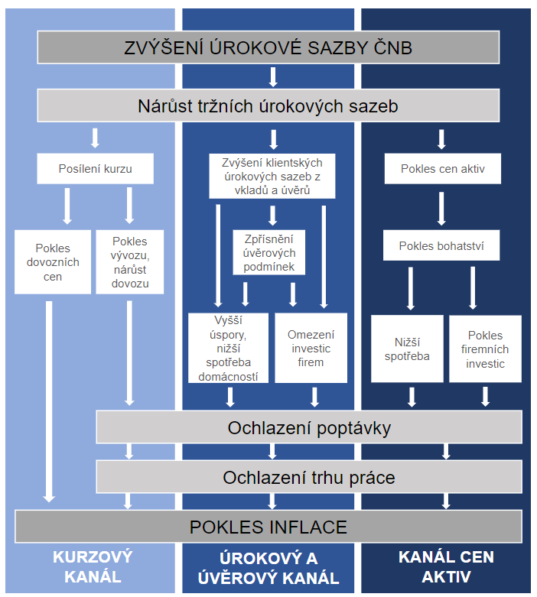
Jak Czeski Bank Narodowy reguluje inflację?
Jak Czeski
Bank Narodowy
reguluje
inflację?

Slide 19
Jak postępować z pieniędzmi jako mały inwestor?
produkty bankowe
1.1) rachunki oszczędnościowe
1.2) lokaty terminowe
obligacje antyinflacyjne
inwestycje krótkookresowe (spekulacje)
3.1) FOREX
3.2) kryptowaluty
3.3) akcje
3.4) indeksy
inwestycje długookresowe
4.1) akcje
4.2) indeksy giełdowe
4.3) fundusze inwestycyjne
4.4) nieruchomości
4.5) złoto

Slide 20
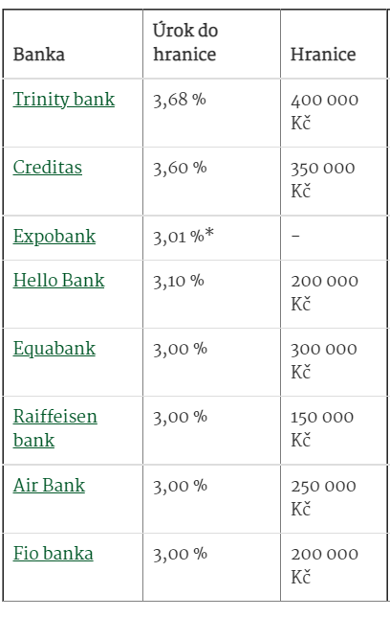
Instrumenty krótkookresowe: rachunki oszczędnościowe

Slide 21
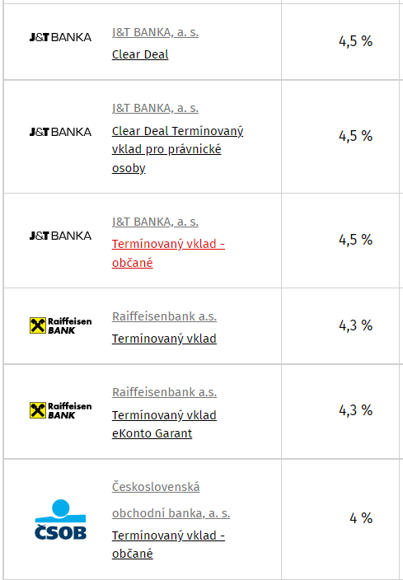
Instrumenty krótkookresowe: lokaty terminowe

Slide 22
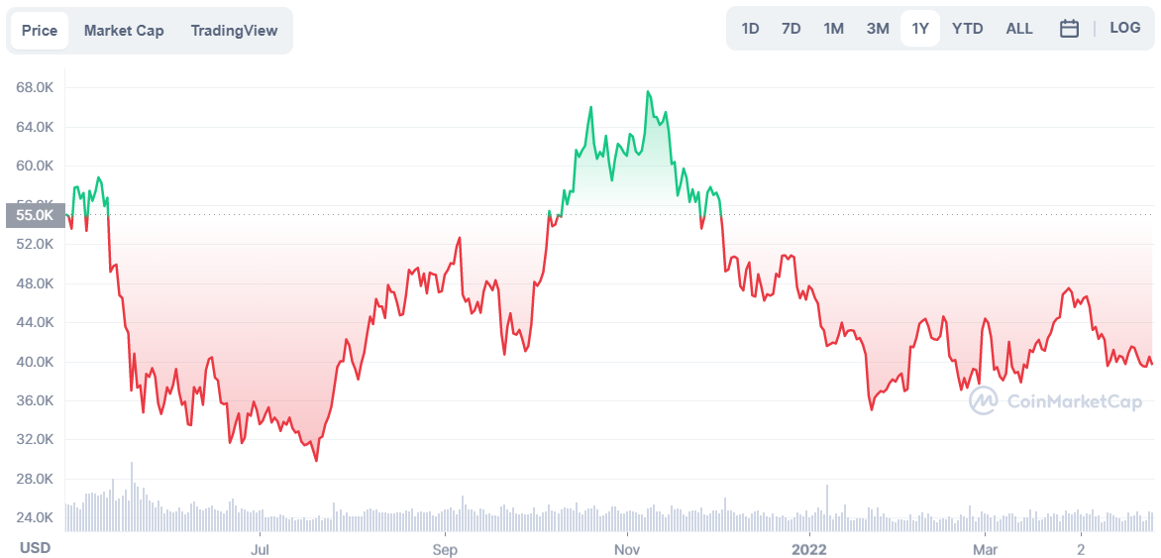
Kryptowaluty

Slide 23
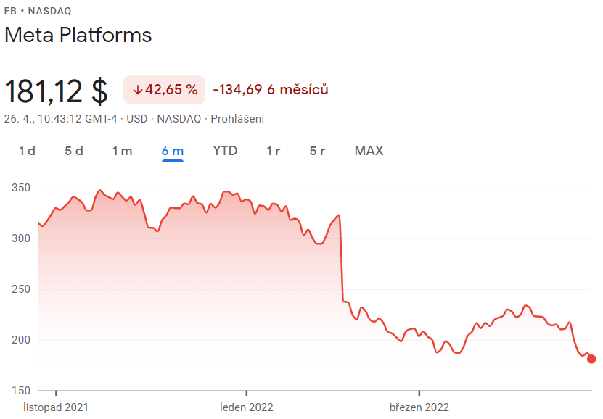
Instrumenty długookresowe: spekulacje akcjami

Slide 24
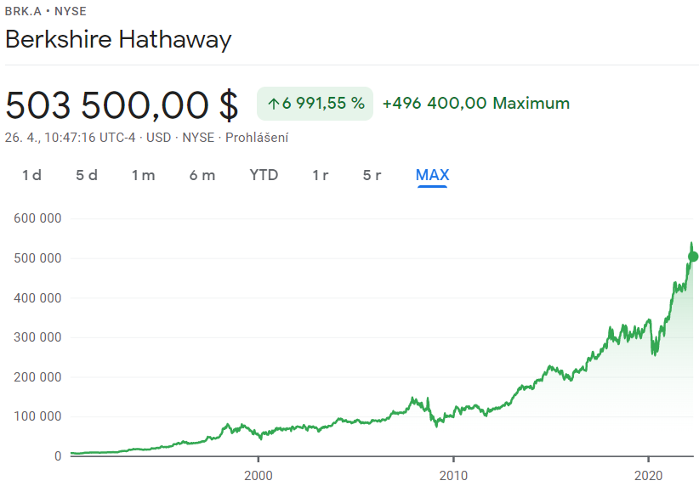
Instrumenty długookresowe: akcje

Slide 25
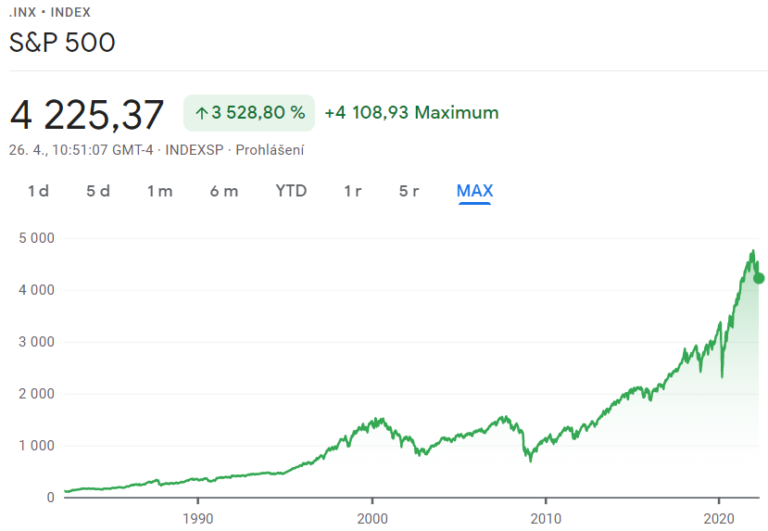
Instrumenty długookresowe: indeksy giełdowe

Slide 26
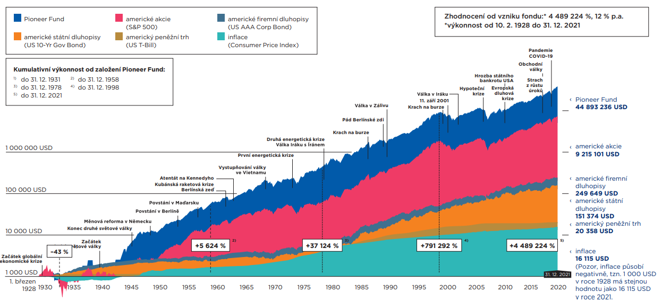
Instrumenty długookresowe: fundusze inwestycyjne

Slide 27
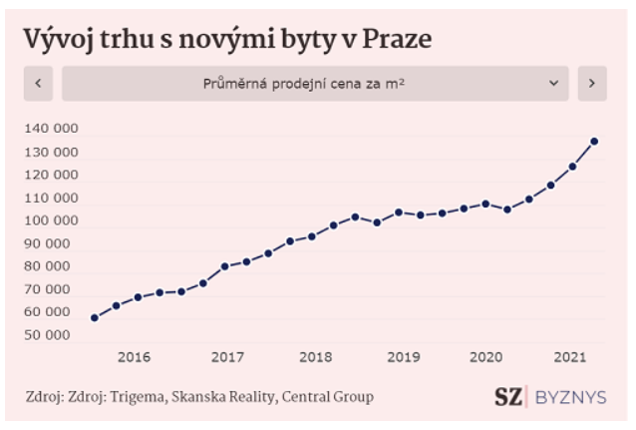
Instrumenty długookresowe: nieruchomości

Slide 28
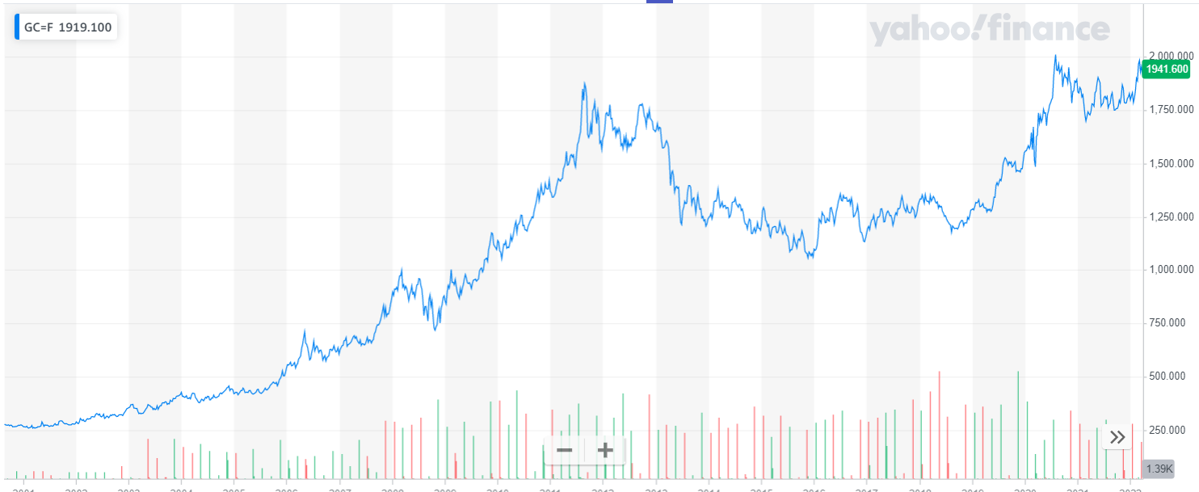
Instrumenty długookresowe: złoto
Dziękuję z a uwagę

Slide 29
Pytania i odpowiedzi
Dziękuję z a uwagę

